Slide 1
Tecnología
NO IMPRIMIR
¡IMPORTANTE!
Link a utilizar en esta clase:
http://sitios.mineduc.cl/enlaces/textos_escolares/4to/#page-09
Material semana 6 - 4° básico.
Profesoras:
Mayte Carrasco
Ana Verónica Maldonado
Colegio Aurora de Chile
Rancagua

Slide 2
¡Bienvenidos!
Queridos Estudiantes: Esperamos estén muy bien en sus casas. Seleccionamos las actividades de ésta clase con mucha dedicación para que puedan aprender en sus hogares.
¡Los extrañamos y queremos mucho!

Slide 3
¡Bienvenidos a la clase 6!
Para observar y realizar las actividades de ésta clase necesitas un teléfono, tablet o computadora. Además, debes tener tu cuaderno de computación, lápiz mina, lápiz bicolor y goma.

Slide 4
Objetivo: Dar formato a un documento usando el procesador de texto.

Slide 5
Link a utilizar esta clase: http://sitios.mineduc.cl/enlaces/textos_escolares/4to/#page-11
Es importante que realices las actividades en la página de internet.
Si no cuentas con ese recurso, sigue el software educativo en las siguientes diapositivas.

Slide 6
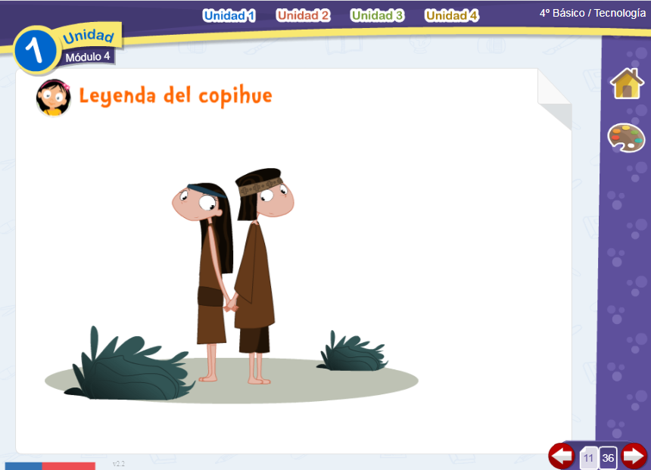

Slide 7
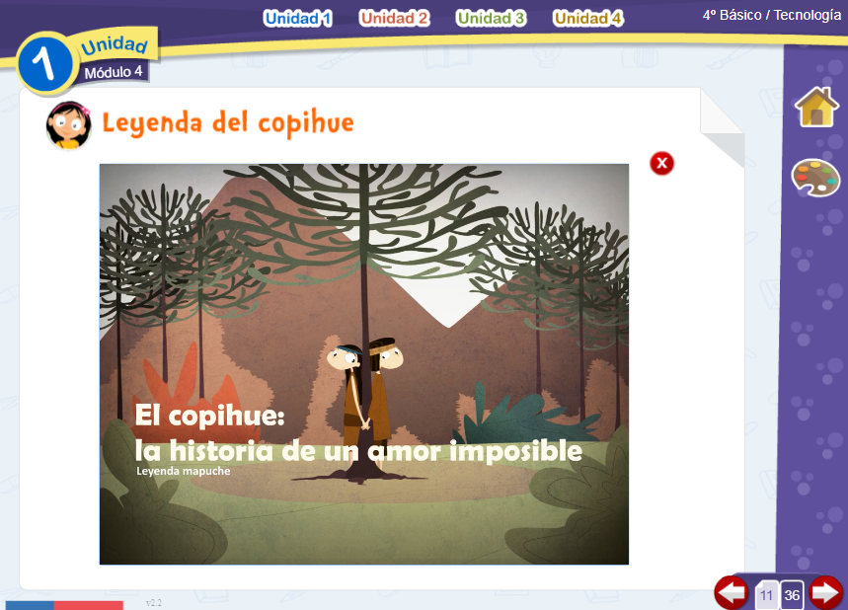

Slide 8
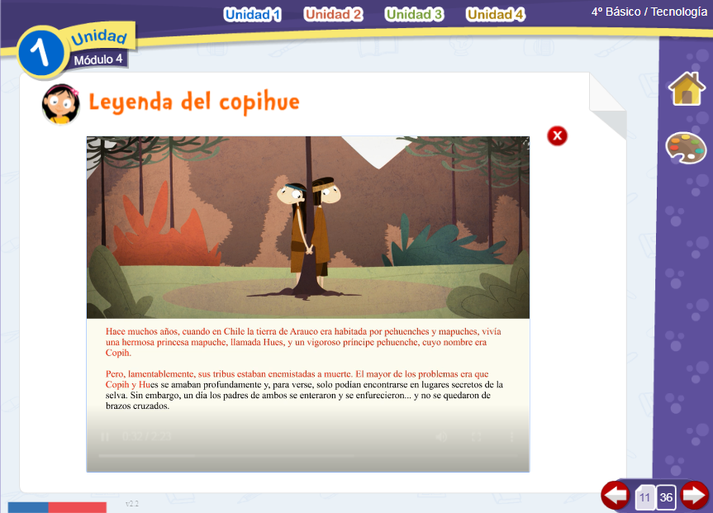

Slide 9
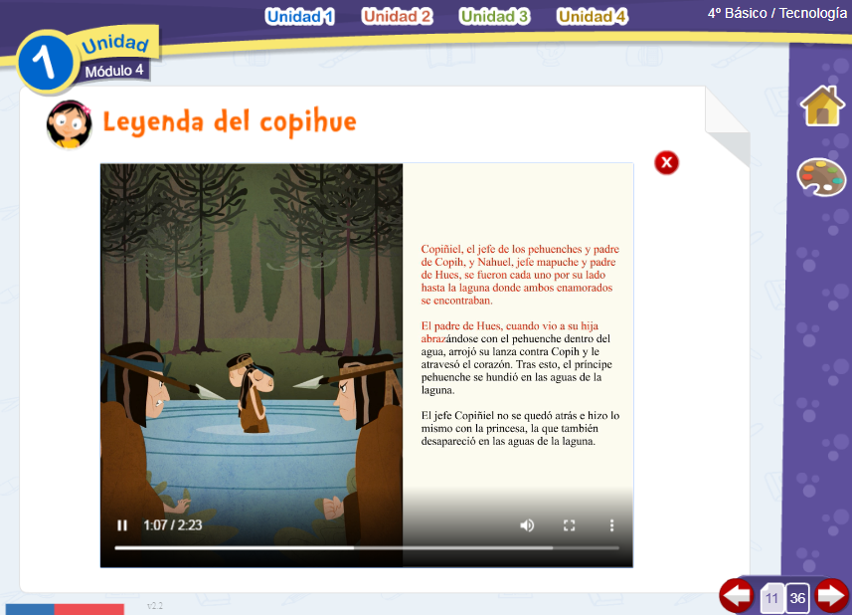

Slide 10
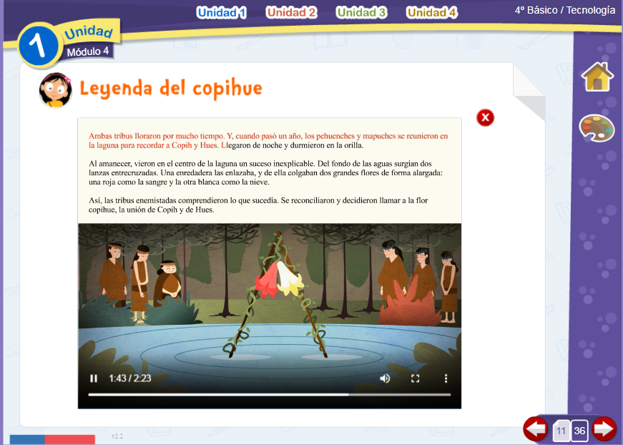

Slide 11
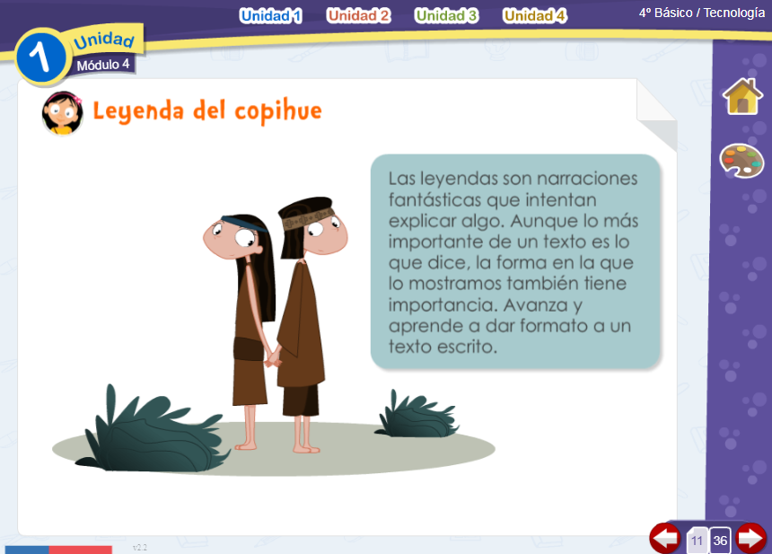

Slide 12
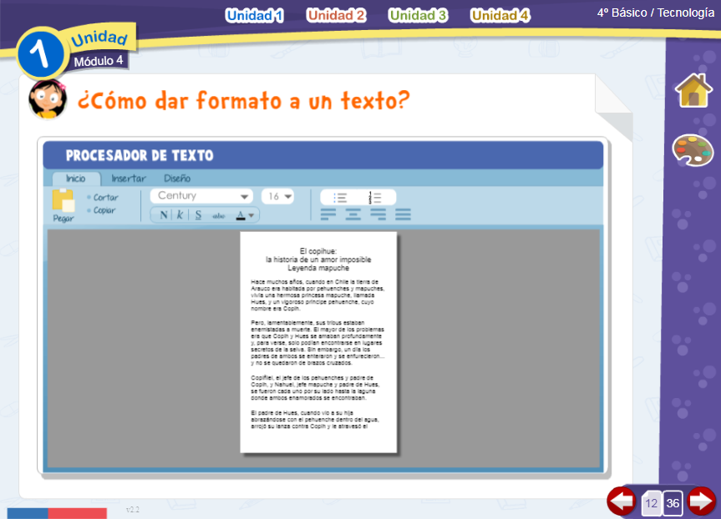

Slide 13
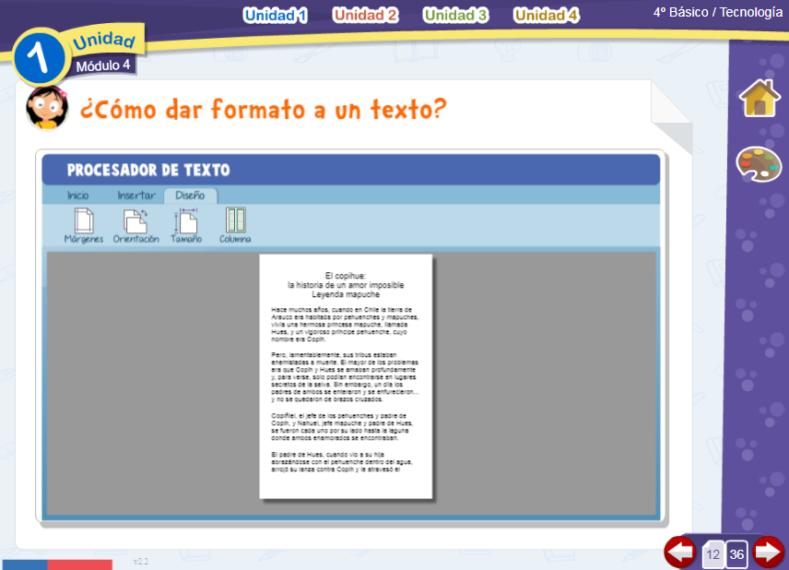
Presiona aquí para dar un margen al texto

Slide 14
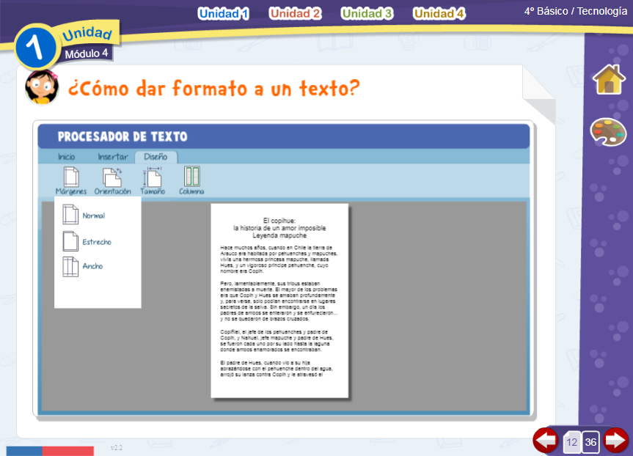
Selecciona algún margen

Slide 15
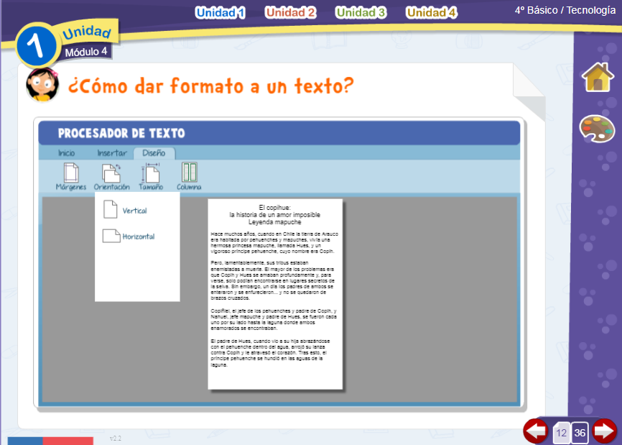
Elige una orientación para tu texto

Slide 16
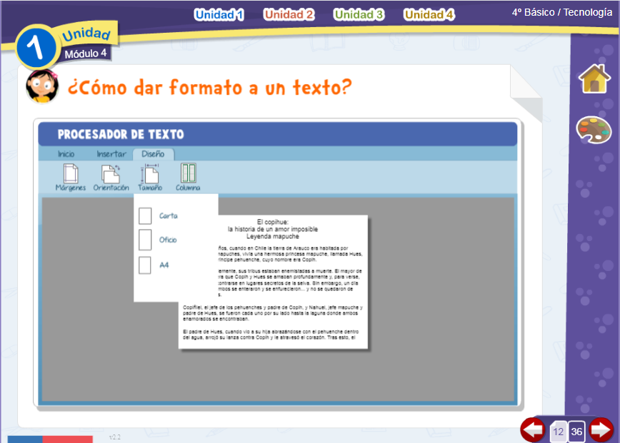
Escoge un tamaño

Slide 17
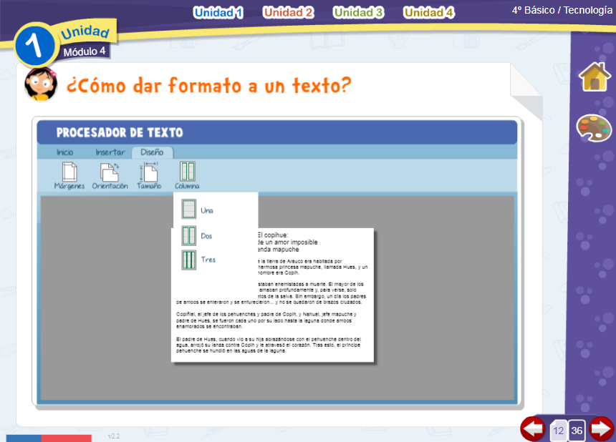
Escoge entre las diferentes opciones de columnas

Slide 18
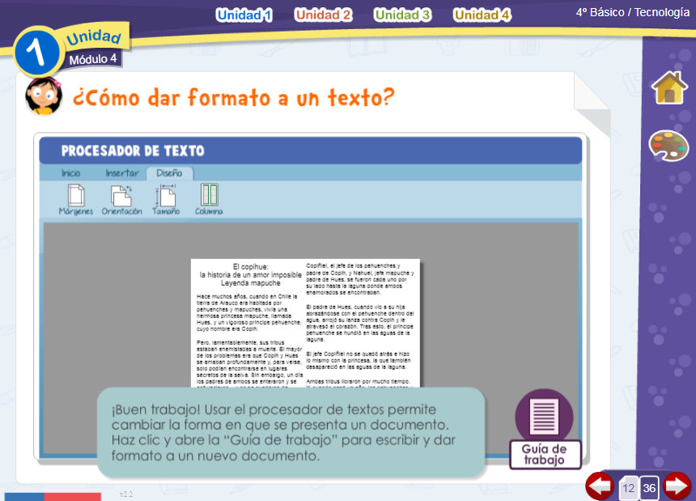
Pincha aquí para descargar el documento al que debes dar nuevo formato.

Slide 19
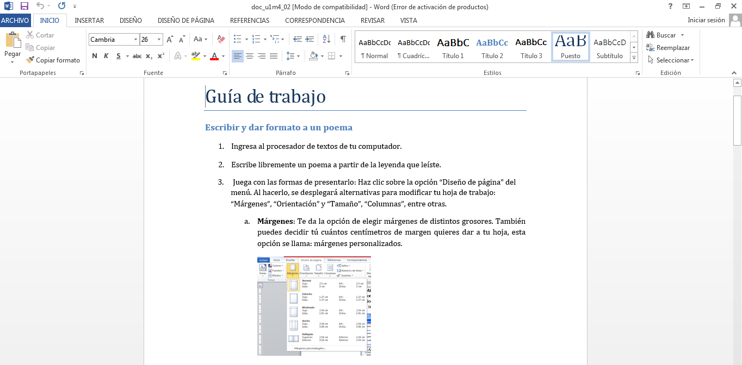

Slide 20
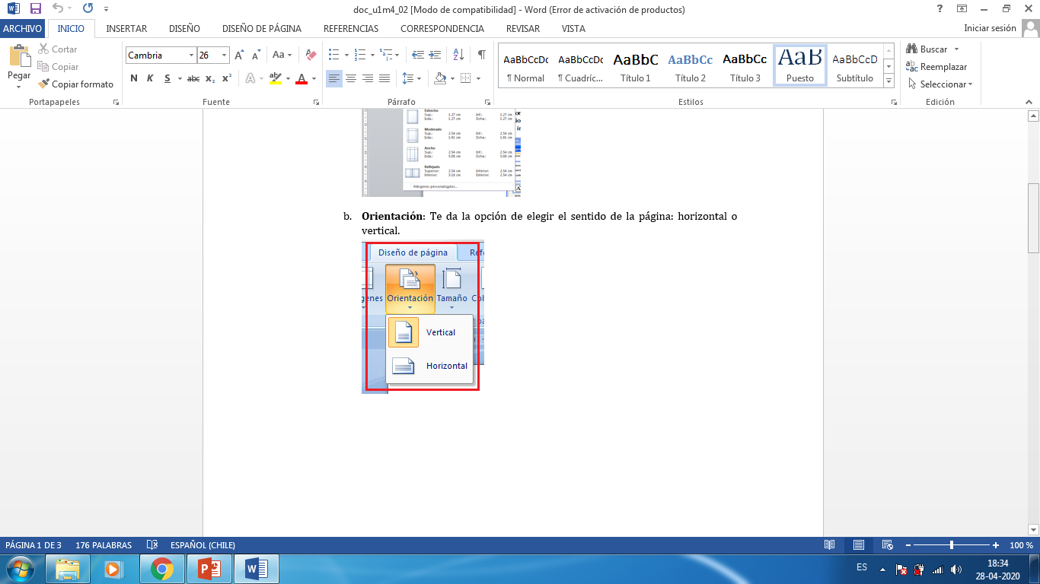

Slide 21
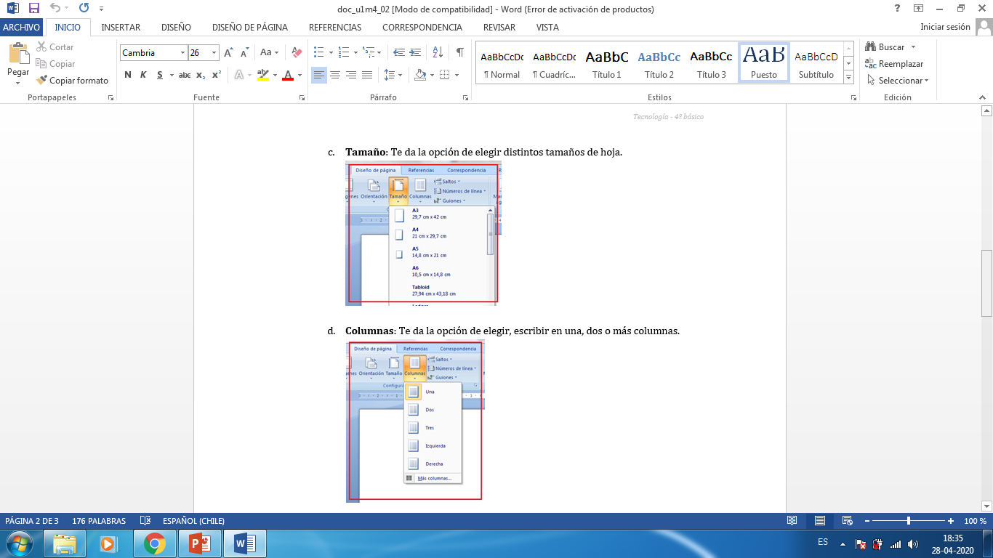

Slide 22
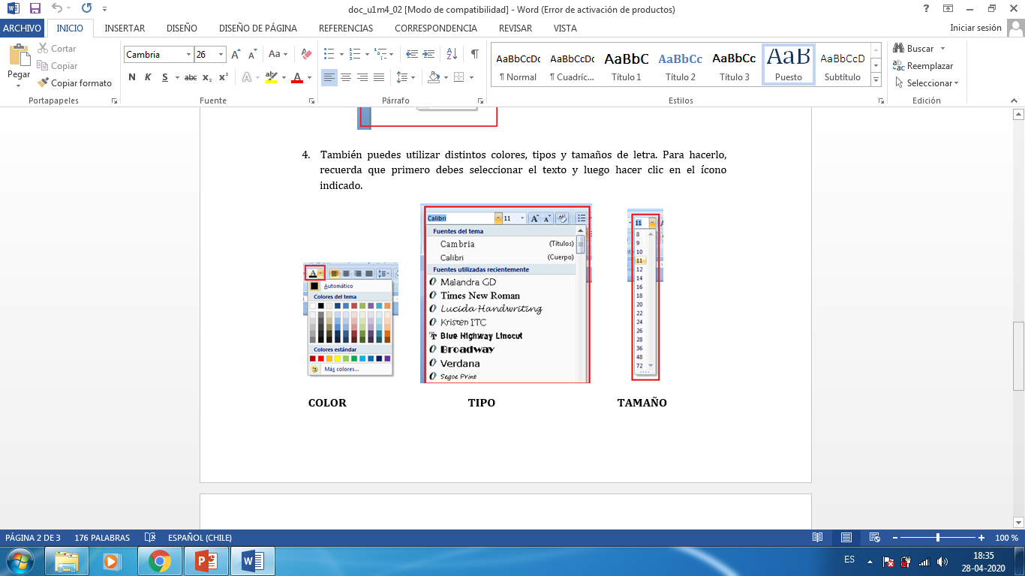

Slide 23
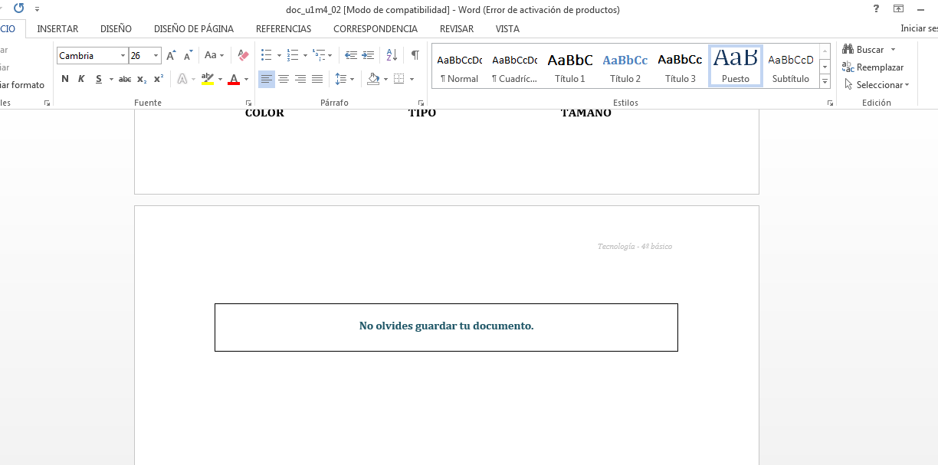

Slide 24
Actividad:
Utiliza todo lo aprendido en la clase sobre dar formato a documentos de word
1) De internet, obtén la leyenda del copihue.
2) Copia y pega la leyenda en un documento de word.
3) Cambia el formato al siguiente:
- Margen: Estrecho.
- Orientación: Vertical.
- Tamaño: Carta o A4.
- Columnas: Dos.
- Fuente: Arial.
- Tamaño fuente: Tamaño 16 título, tamaño 14 cuerpo de la leyenda.
Color: Título: rojo ennegrecido. Cuerpo de la leyenda: negro.
5) Envía tu documento con tu nombre y curso al mail:
4° A: veronica.maldonado@colegio-auroradechile.cl
4° B: Mayte.carrasco@colegio-auroradechile.cl

Slide 25
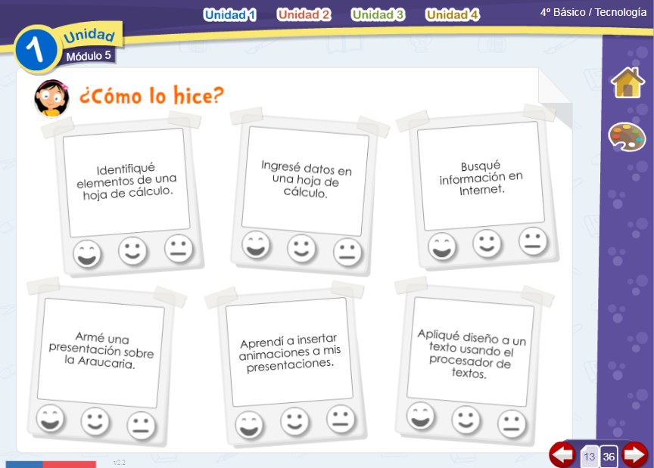
Pinta la carita correspondiente a tu respuesta de autoevaluación

